Slide 1
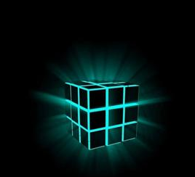
Cubeat
基于leap motion的三维音乐游戏

Slide 2
项目简述

Slide 3
手势 + 节拍
Leap Motion + Music Cubes

Slide 4
演示视频

Slide 5
操作模式

Slide 6
操作模式

Slide 7
用户分析

Slide 8
目标群体

Slide 9
游戏平台

Slide 10
操作方式

Slide 11
游玩意向

Slide 12
产品比较

Slide 13
人设 VS 特效
LoveLive VS Cubeat

Slide 14
模仿 VS 创新
太鼓 VS Cubeat

Slide 15
下落式 VS 打地鼠
DJMAX VS Cubeat

Slide 16
平面 VS 空间
Jubeat VS Cubeat

Slide 17
项目创新

Slide 18
手势音游
空间魔方

Slide 19
技术支持

Slide 20
硬件支持
Leap Motion PC

Slide 21
软件支持
程序支持
美术支持
手势识别
游戏设计
美工设计
特效设计

Slide 22
预期目标

Slide 23
初步目标
UI 界面
提供基本的图形界面交互
游戏画面
画面特效，积极反馈
游戏模式
音乐背景，契合节拍

Slide 24
进阶目标
自编辑曲谱
基本手势输入
点击，滑动，手掌翻动
玩家参与，形成社区

Slide 25
Q & A

